Slide 1
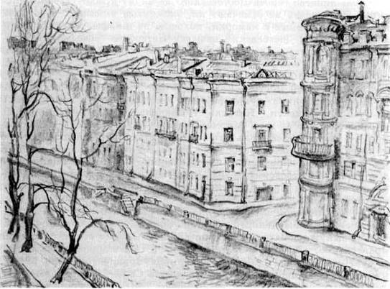
История замысла романа Ф.М. Достоевского «Преступление и наказание». Жанр и композиция.

Slide 2
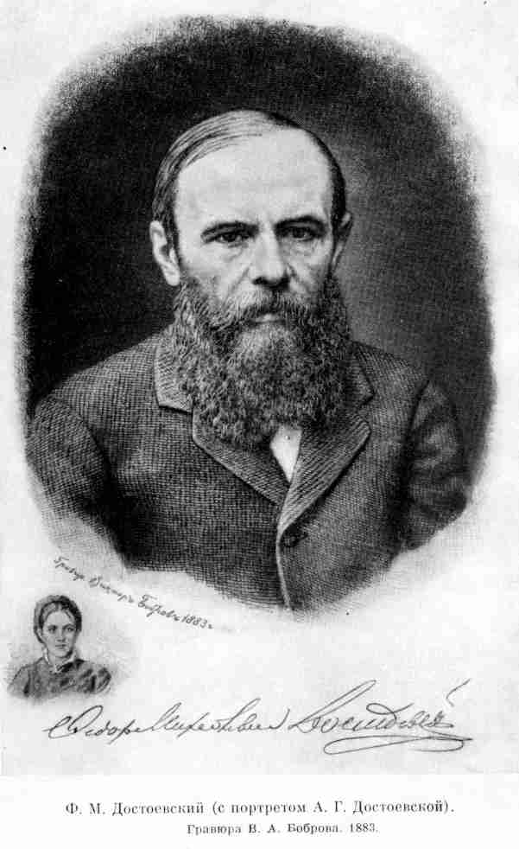
К моменту создания романа Ф.М. Достоевский был уже известным писателем, автором романов «Бедные люди», «Униженные и оскорбленные», «Записки из Мертвого дома», повестей «Двойник», «Белые ночи», «Неточка Незванова», «Дядюшкин сон», «Село Степанчиково».

Slide 3
Роман «Преступление и наказание»
В феврале 1866 года в «Русском вестнике» появилась первая часть романа «Преступление и наказание», а в декабре печатается последняя, шестая часть и эпилог.

Slide 4
«Роман, построенный на искусной оркестровке напряжений, проходит через две кульминации, после которых наступает катарсис. Первая такая точка - преступление. Вторая – наказание».
(П.Вайль, А.Генис «Страшный суд»)
П.Вайль, А.Генис, американские писатели.

Slide 5
Подберите синонимы к слову «наказание».
Преступление
Наказание
Возмездие
Расплата
Расчет

Slide 6
Философские идеи второй половины 19 века.
Нигилизм.
Разумный эгоизм.
Наполеонизм
«Бог умер – все позволено». (Ф.Ницше, немецкий философ).

Slide 7
Когда мы обедали, он, смотря на девочку, которая брала уроки, сказал: «Ну вот, представь себе, такая девочка со стариком, и вдруг какой-нибудь Наполеон говорит: «Истребить весь город. Всегда так было на свете».
Апполинария Суслова

Slide 8
Из романа «Преступление и наказание».
«Прав, прав «пророк», когда ставит где-нибудь поперек улицы хор-р-рошую батарею и дует в правого и виноватого, не удостаивая даже и объясниться…»
(Р. Раскольников)

Slide 9
Из романа «Преступление и наказание».
«Кто ж у нас на Руси Наполеоном себя не считает?»
Порфирий Петрович

Slide 10
Теория литературы
Роман (франц. roman, нем. Roman), разновидность эпоса как рода литературы, один из больших по объёму эпических жанров, который имеет содержательные отличия от другого такого же жанра — национально-исторической (героической) эпопеи, активно развивается в западноевропейских литературах с эпохи Возрождения, а в новое время получает господствующую значение в мировой литературе.

Slide 11
Разновидности романа как жанра
Философский
Нравственно-психологический
Исторический
Полемический
Фантастический
Социальный детективный
Политический
Приключенческий
Роман-трагедия
Роман-исповедь
Сатирический
Биографический
Семейный
Автобиографический
Идеологический

Slide 12
Характеристика романа «Преступление и наказание»
Роман можно охарактеризовать, как философский, идеологический, нравственно-психологический, как роман-трагедию, роман – исповедь.

Slide 13
Теория литературы
Композиция произведения – это не набор отдельных элементов, а единая ткань плавно переходящих из одной в другую сцен, описаний, диалогов, портретов и других формальных элементов.

Slide 14
Элементы композиции
Пейзаж
Описание местности
Авторская характеристика
Лирическое отступление
Диалог
Внутренний монолог
Повествование (история жизни, поступки)

Slide 15
Элементы композиции романа «Преступление и наказание»
1.Внутренний монолог.
2. Диалог, так как герои постоянно спорят друг с другом.
3. Портретные описания и авторская характеристика.
4. Описание местности и пейзаж.

Slide 16
Источники
http://festival.1september.ru/articles/103874/
http://www.likt590.ru/project/museum/xdos/ras.html
http://az.lib.ru/img/d/dostoewskij_f_m/text_0670/index.shtml
http://www.bookcase.kz/2011/09/06/literary-calendar/knigi-yubilyary-2011-goda
http://fotki.yandex.ru/users/aljokin/view/368568/?page=0
http://www.moryak.org/content/view/1368/34/

